Slide 1
Воронежский Государственный Университет
Факультет Компьютерных Наук
Кафедра Программирования и Информационных Технологий
Приложение по поиску товаров
Обучающиеся: Папина А.А., Ильина А.Д.
Научный руководитель: Полещук Х.А.
Воронеж 2019
Notes:
1 слайд:
Стандартный. Тема. Участники проекта

Slide 2
Ответственные за проделанную работу
Папина Анастасия
Фронт
Ильина Анастасия
Бэк
1
Notes:
2 слайд: кто что делал за что отвечал.
Важно отметить, данная информация будет проверяться по трелло и гиту.

Slide 3


Актуальность
1
Notes:
3 слайд
Введение. Актуальность, научный аспект

Slide 4
Цели и задачи работы
Необходимо разработать сервис для поиска товаров. Система будет представлять собой Android-приложение со свободной регистрацией пользователей. Основными целями создаваемого приложения с точки зрения пользователя являются:
Упрощение процедуры поиска товаров из различных Интернет-магазинов, с возможностью указания таких параметров, как наименование, категория, ценовой диапазона и рейтинг товара.
Возможность перехода на сайт магазина-продавца товара.
Предоставление функции сохранения поисковых запросов для более быстрого поиска по тем же критериям в будущем.
Возможность сохранять понравившийся товар для повторного просмотра.
1
Notes:
4-5 слайд
Постановка задачи. По сути дела в этом разделе надо отразить Ваше техническое задание (они должны совпадать!). На этот пункт идет особое внимание. По нему и по анализу предметной области будет приниматься решение об итоговой оценке

Slide 5
Требования к реализации
сортировка результатов поиска по нескольким критериям
сохранение фильтров поиска
Сохранение товаров в закладки
1
Notes:
4-5 слайд
Постановка задачи. По сути дела в этом разделе надо отразить Ваше техническое задание (они должны совпадать!). На этот пункт идет особое внимание. По нему и по анализу предметной области будет приниматься решение об итоговой оценке

Slide 6
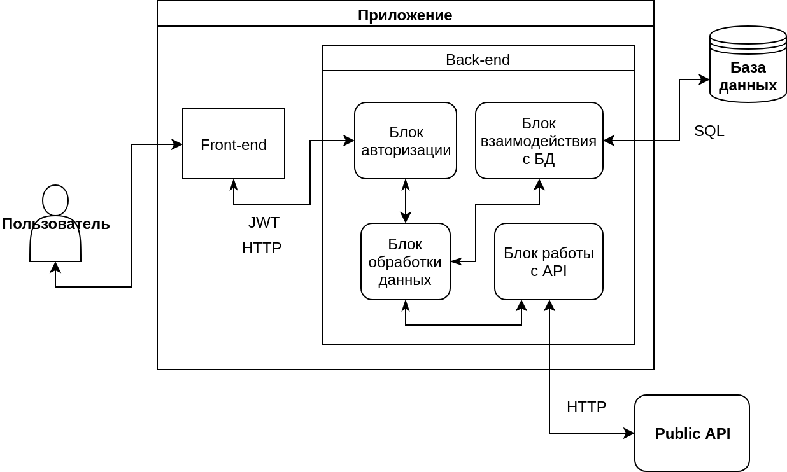
Архитектурная схема
1
Notes:
6 слайд. Модульная схема вашего продукта. Напомню, что обязательно должен быть frontend, backend, БД с 3 таблицами. Если Ваш продукт ИС - минимум 3 действующих лица в системе.

Slide 7
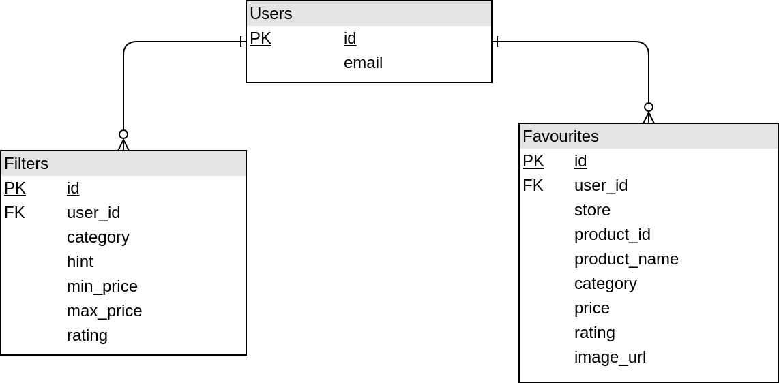
Структура базы данных
1

Slide 8



Инструменты и технологии для решения задачи клиентской части
1

Slide 9





Инструменты и технологии для решения задачи серверной части
1

Slide 10
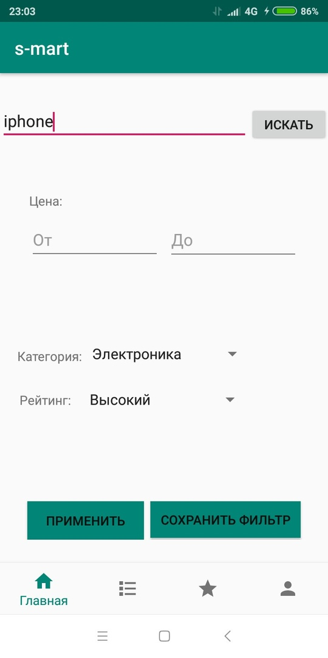
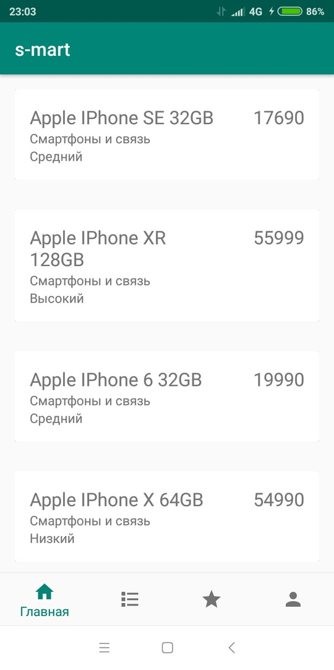
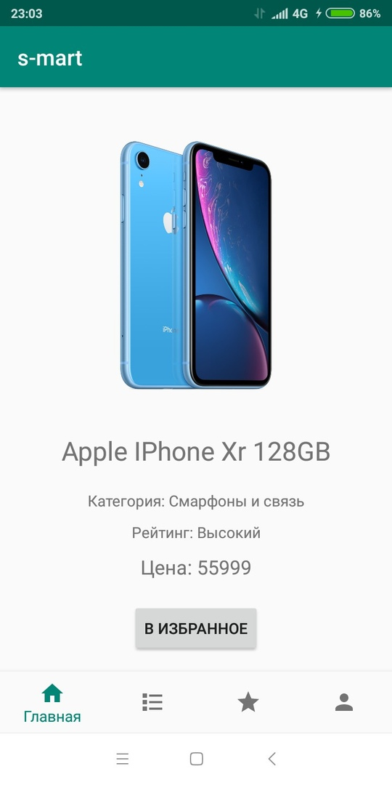
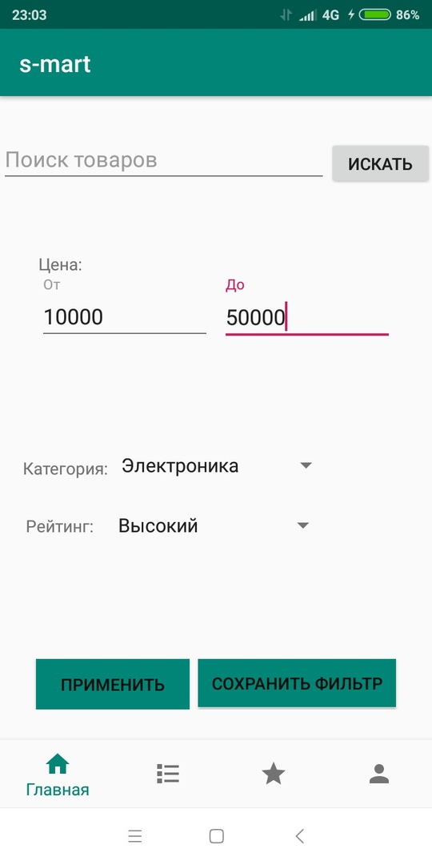
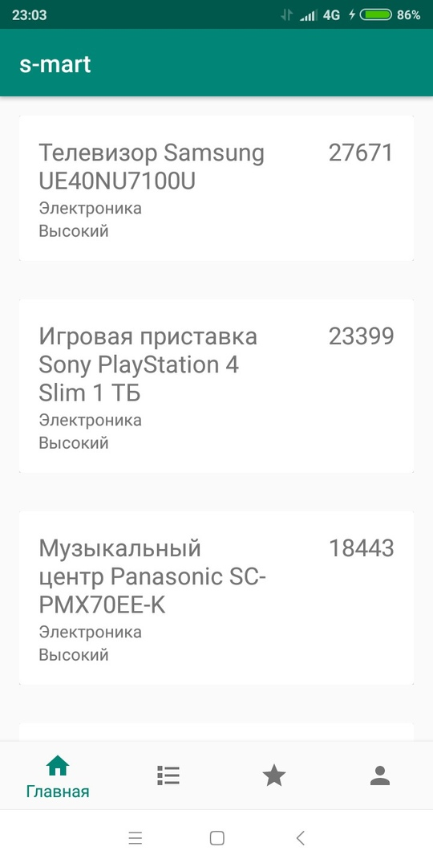
Реализация
Работа поиска товара
Работа фильтра товаров
1
Notes:
12 - 14 слайд. Реализация. Показать готовый продукт.

Slide 11
Заключение
1
Notes:
15 Заключение

Slide 12
Воронежский Государственный Университет
Факультет Компьютерных Наук
Кафедра Программирования и Информационных Технологий
Приложение по поиску товаров
Обучающиеся: Папина А.А., Ильина А.Д.
Научный руководитель: Полещук Х.А.
Воронеж 2019
Notes:
1 слайд:
Стандартный. Тема. Участники проекта

